Slide 1
KATECHEZA 39
(tej katechezy nie ma w podręczniku)
Temat: Miłosierdzie –
inne imię miłości

Slide 2
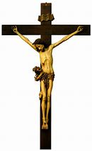
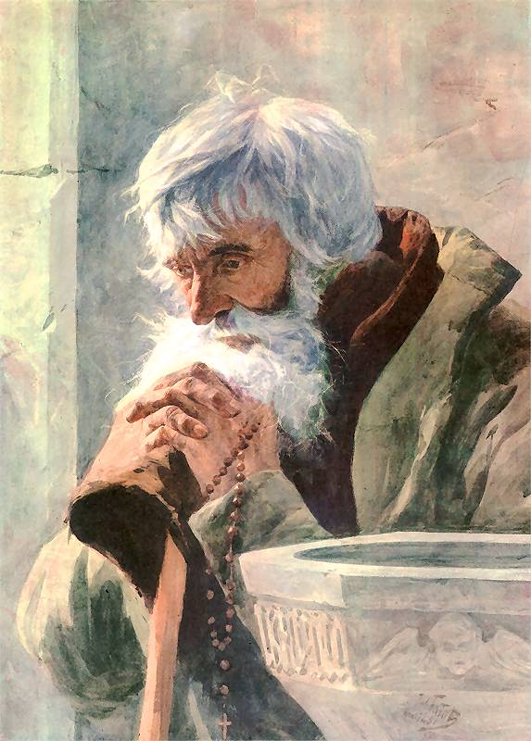

Slide 3
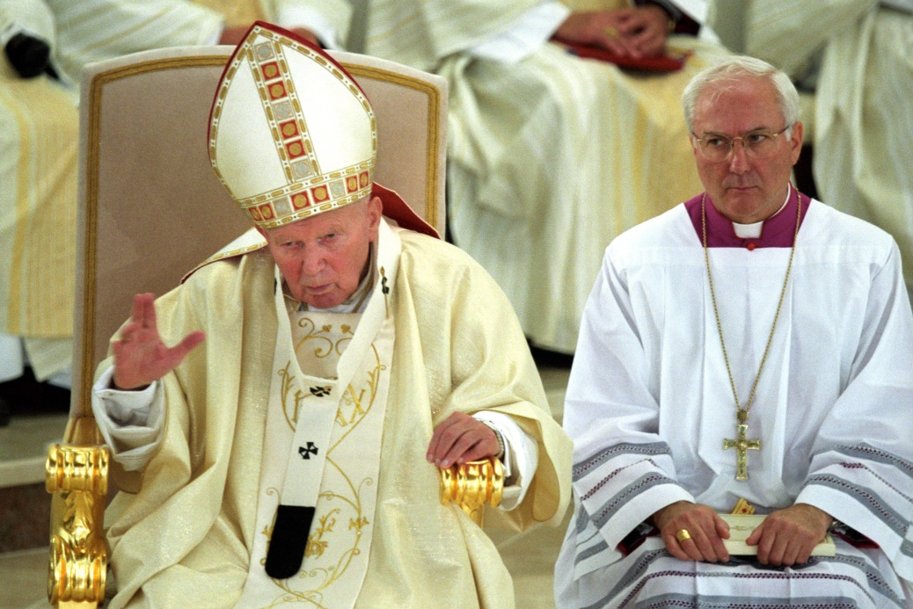
Jan Paweł II w czasie pielgrzymki do
Polski w 2002 r. w sanktuarium
Bożego Miłosierdzia w Krakowie –
Łagiewnikach powierzył świat
Bożemu Miłosierdziu

Slide 4
Co to jest miłosierdzie?
Dlaczego obok siebie znajduje się serce
i krzyż?
Co to znaczy, że Jan Paweł II
zawierzył świat
Bożemu Miłosierdziu?

Slide 5
W zeszycie rysujemy serce i obok wypisujemy litery tworzące słowo:
Miłosierdzie
M - miłość
I - blIźni
Ł - łaska
O - odpuszczenie
S - serce
I - stworzenIe
E - zaufaniE
R - ręce
D - dar
Z - krZyż
I - pośwIęcenie
E - chlEb

Slide 6
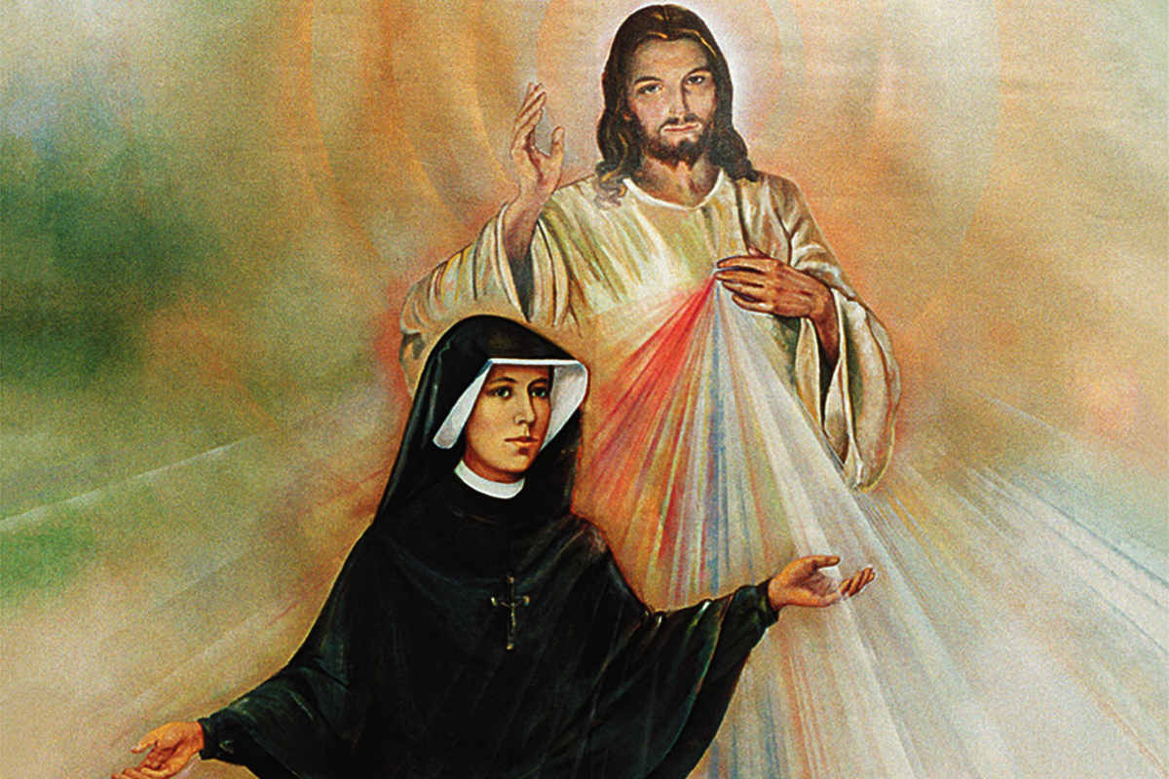
O Bożym Miłosierdziu powiedziała nam św. s. Faustyna

Slide 7
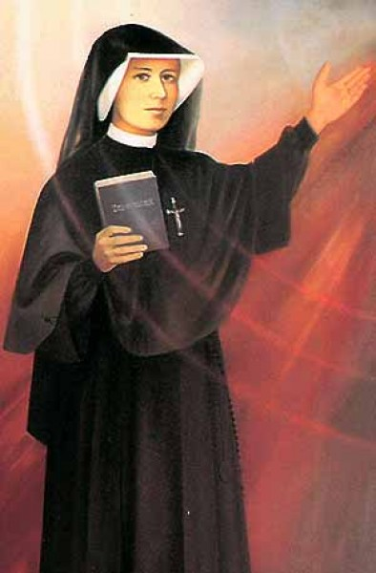
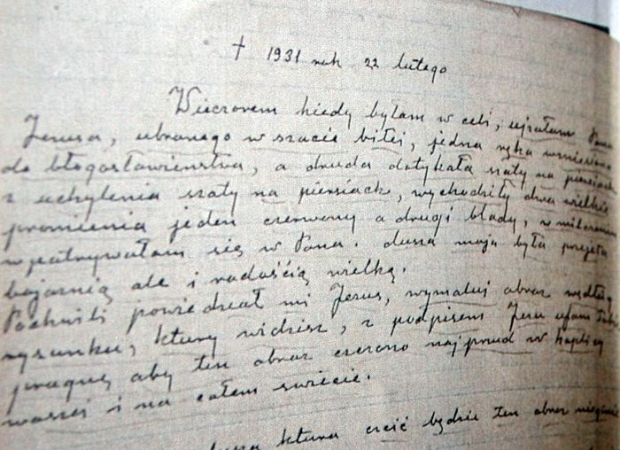

Slide 8
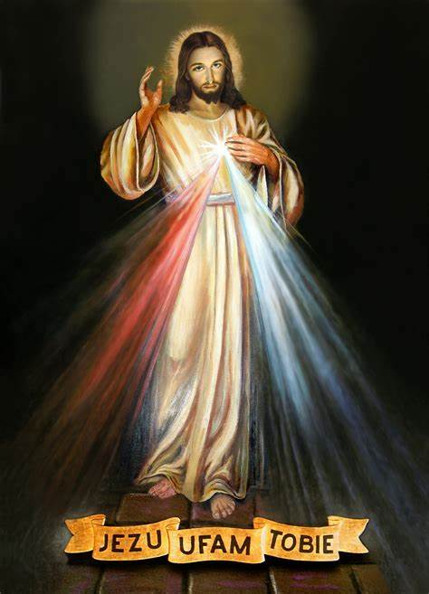

Slide 9
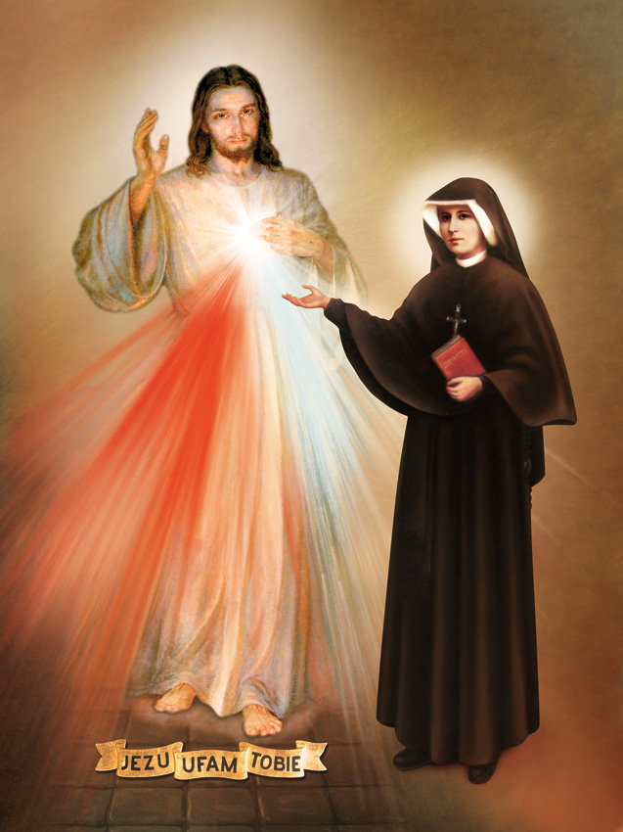

Slide 11
II Niedziela Wielkanocna
to Niedziela Miłosierdzia
Bożego

Slide 12
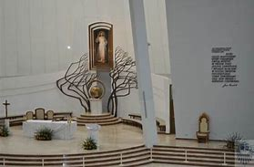
Sanktuarium
Bożego Miłosierdzia
Kraków - Łagiewniki

Slide 13
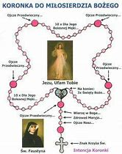
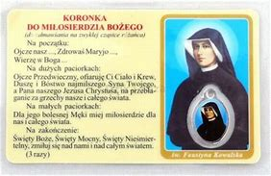

Slide 14
Jezus pragnie obdarzyć
Wszystkich ludzi swoją
Miłosierną miłością, dlatego
Z jego woli ustanowione
Zostało święto
Bożego miłosierdzia
Każdego dnia człowiek może zanurzać
się w oceanie Jego miłosierdzia
i dostępować wielu łask, szczególnie
o godzinie trzeciej –
Godzinie Miłosierdzia

Slide 15
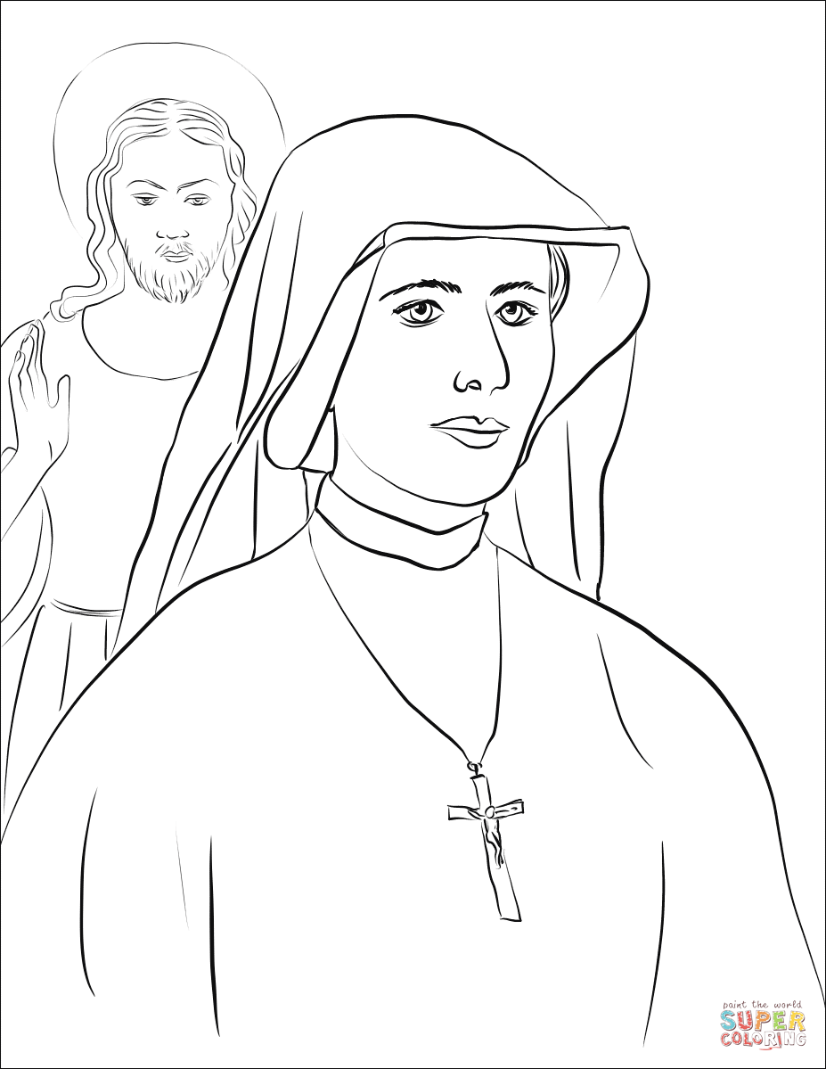
Skopiuj i pokoloruj obrazek przedstawiający
Św. s. Faustynę

